Slide 1

Técnicas de pintura
ecológica y sostenible
Carlos Castro
Ver el OA en pinturasespecializadas.lumbre.lat
Notes:
Objeto de aprendizaje de Lumbre · Carlos Castro
Enlace: https://pinturasespecializadas.lumbre.lat/object/tecnicas-de-pintura-ecologica-y-sostenible

Slide 2
Acerca de este OA · 1 de 2
Objetivo
Aplicar en tienda: Domina las pinturas al agua y bajos en COV, las certificaciones ecológicas, las técnicas de aplicación sostenible, la gestión de residuos y el asesoramiento a clientes eco-conscientes para Academia de Pinturas Especializadas.
Descripción
Domina las pinturas al agua y bajos en COV, las certificaciones ecológicas, las técnicas de aplicación sostenible, la gestión de residuos y el asesoramiento a clientes eco-conscientes para Academia de Pinturas Especializadas.
Técnicas de pintura ecológica y sostenible
2 / 46
Notes:
Enlace al OA: https://pinturasespecializadas.lumbre.lat/object/tecnicas-de-pintura-ecologica-y-sostenible

Slide 3
Acerca de este OA · 2 de 2
Autoría: Carlos Castro
Etiquetas: pintura ecológica · sostenibilidad · COV · certificaciones · gestión de residuos · Academia de Pinturas Especializadas
Técnicas de pintura ecológica y sostenible
3 / 46
Notes:
Continuación de «Acerca de este OA» (2 de 2).

Slide 4
Sección · 1 de 3
Para dominar este tema · Pinturas al agua y bajos en COV: qué son y cómo elegirlas · Paso 1 de 2
Técnicas de pintura ecológica y sostenible
4 / 46
Notes:
Recorrido: Pinturas al agua y bajos en COV: qué son y cómo elegirlas
Paso 1 de 2: Clave
Texto del paso: Las pinturas al agua utilizan el agua como disolvente principal, lo que reduce drásticamente la emisión de compuestos orgánicos volátiles (COV) durante y después de la aplicación. Un producto se considera bajo en COV cuando contiene menos de 50 g/L, y cero COV cuando tiene menos de 5 g/L. Las pinturas minerales (silicato) y las naturales (caseína, cal) son alternativas con impacto ambiental aún menor. La clave para el asesoramiento está en consultar siempre la ficha técnica y verificar el dato de COV, no confiar en términos genéricos como "eco" o "natural" sin respaldo certificado.
Enlace: https://pinturasespecializadas.lumbre.lat/object/tecnicas-de-pintura-ecologica-y-sostenible

Slide 5
Sección · 2 de 3
Clave
Las pinturas al agua utilizan el agua como disolvente principal, lo que reduce drásticamente la emisión de compuestos orgánicos volátiles (COV) durante y después de la aplicación. Un producto se considera bajo en COV cuando contiene menos de 50 g/L, y cero COV cuando tiene menos de 5 g/L.
Técnicas de pintura ecológica y sostenible
5 / 46
Notes:
Continuación de «Sección» (2 de 3).

Slide 6
Sección · 3 de 3
Las pinturas minerales (silicato) y las naturales (caseína, cal) son alternativas con impacto ambiental aún menor. La clave para el asesoramiento está en consultar siempre la ficha técnica y verificar el dato de COV, no confiar en términos genéricos como "eco" o "natural" sin respaldo certificado.
Técnicas de pintura ecológica y sostenible
6 / 46
Notes:
Continuación de «Sección» (3 de 3).

Slide 7
Sección · 1 de 3
Para dominar este tema · Pinturas al agua y bajos en COV: qué son y cómo elegirlas · Paso 2 de 2
Técnicas de pintura ecológica y sostenible
7 / 46
Notes:
Recorrido: Pinturas al agua y bajos en COV: qué son y cómo elegirlas
Paso 2 de 2: Aplicacion
Texto del paso: Las pinturas al agua utilizan el agua como disolvente principal, lo que reduce drásticamente la emisión de compuestos orgánicos volátiles (COV) durante y después de la aplicación. Un producto se considera bajo en COV cuando contiene menos de 50 g/L, y cero COV cuando tiene menos de 5 g/L. Las pinturas minerales (silicato) y las naturales (caseína, cal) son alternativas con impacto ambiental aún menor. La clave para el asesoramiento está en consultar siempre la ficha técnica y verificar el dato de COV, no confiar en términos genéricos como "eco" o "natural" sin respaldo certificado.
Enlace: https://pinturasespecializadas.lumbre.lat/object/tecnicas-de-pintura-ecologica-y-sostenible

Slide 8
Sección · 2 de 3
Aplicacion
Las pinturas al agua utilizan el agua como disolvente principal, lo que reduce drásticamente la emisión de compuestos orgánicos volátiles (COV) durante y después de la aplicación. Un producto se considera bajo en COV cuando contiene menos de 50 g/L, y cero COV cuando tiene menos de 5 g/L.
Técnicas de pintura ecológica y sostenible
8 / 46
Notes:
Continuación de «Sección» (2 de 3).

Slide 9
Sección · 3 de 3
Las pinturas minerales (silicato) y las naturales (caseína, cal) son alternativas con impacto ambiental aún menor. La clave para el asesoramiento está en consultar siempre la ficha técnica y verificar el dato de COV, no confiar en términos genéricos como "eco" o "natural" sin respaldo certificado.
Técnicas de pintura ecológica y sostenible
9 / 46
Notes:
Continuación de «Sección» (3 de 3).

Slide 10
Sección · 1 de 2
Para dominar este tema · Certificaciones, aplicación sostenible y gestión de residuos · Paso 1 de 2
Clave
Las certificaciones ecológicas (EU Ecolabel, AENOR Medio Ambiente, Ángel Azul, NF Environnement) garantizan el cumplimiento de criterios verificables a lo largo del ciclo de vida del producto.
Técnicas de pintura ecológica y sostenible
10 / 46
Notes:
Recorrido: Certificaciones, aplicación sostenible y gestión de residuos
Paso 1 de 2: Clave
Texto del paso: Las certificaciones ecológicas (EU Ecolabel, AENOR Medio Ambiente, Ángel Azul, NF Environnement) garantizan el cumplimiento de criterios verificables a lo largo del ciclo de vida del producto. En la aplicación, las técnicas sostenibles incluyen calcular la cantidad exacta de pintura, usar rodillos de alta calidad para minimizar desperdicio, limpiar herramientas con agua en lugar de disolventes y ventilar de forma natural. La gestión de residuos exige separar envases, restos de pintura y materiales contaminados, almacenarlos en zona ventilada y entregarlos a un gestor autorizado. Nunca se vierten restos de pintura al desagüe ni se mezclan con basura convencional.
Enlace: https://pinturasespecializadas.lumbre.lat/object/tecnicas-de-pintura-ecologica-y-sostenible

Slide 11
Sección · 2 de 2
En la aplicación, las técnicas sostenibles incluyen calcular la cantidad exacta de pintura, usar rodillos de alta calidad para minimizar desperdicio, limpiar herramientas con agua en lugar de disolventes y ventilar de forma natural.
La gestión de residuos exige separar envases, restos de pintura y materiales contaminados, almacenarlos en zona ventilada y entregarlos a un gestor autorizado. Nunca se vierten restos de pintura al desagüe ni se mezclan con basura convencional.
Técnicas de pintura ecológica y sostenible
11 / 46
Notes:
Continuación de «Sección» (2 de 2).

Slide 12
Sección · 1 de 2
Para dominar este tema · Certificaciones, aplicación sostenible y gestión de residuos · Paso 2 de 2
Aplicacion
Las certificaciones ecológicas (EU Ecolabel, AENOR Medio Ambiente, Ángel Azul, NF Environnement) garantizan el cumplimiento de criterios verificables a lo largo del ciclo de vida del producto.
Técnicas de pintura ecológica y sostenible
12 / 46
Notes:
Recorrido: Certificaciones, aplicación sostenible y gestión de residuos
Paso 2 de 2: Aplicacion
Texto del paso: Las certificaciones ecológicas (EU Ecolabel, AENOR Medio Ambiente, Ángel Azul, NF Environnement) garantizan el cumplimiento de criterios verificables a lo largo del ciclo de vida del producto. En la aplicación, las técnicas sostenibles incluyen calcular la cantidad exacta de pintura, usar rodillos de alta calidad para minimizar desperdicio, limpiar herramientas con agua en lugar de disolventes y ventilar de forma natural. La gestión de residuos exige separar envases, restos de pintura y materiales contaminados, almacenarlos en zona ventilada y entregarlos a un gestor autorizado. Nunca se vierten restos de pintura al desagüe ni se mezclan con basura convencional.
Enlace: https://pinturasespecializadas.lumbre.lat/object/tecnicas-de-pintura-ecologica-y-sostenible

Slide 13
Sección · 2 de 2
En la aplicación, las técnicas sostenibles incluyen calcular la cantidad exacta de pintura, usar rodillos de alta calidad para minimizar desperdicio, limpiar herramientas con agua en lugar de disolventes y ventilar de forma natural.
La gestión de residuos exige separar envases, restos de pintura y materiales contaminados, almacenarlos en zona ventilada y entregarlos a un gestor autorizado. Nunca se vierten restos de pintura al desagüe ni se mezclan con basura convencional.
Técnicas de pintura ecológica y sostenible
13 / 46
Notes:
Continuación de «Sección» (2 de 2).

Slide 14
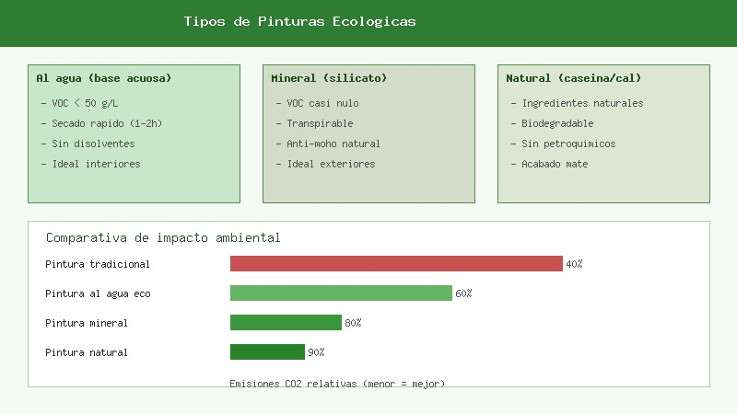
Para dominar este tema
Tipos de pinturas ecológicas: comparación entre pinturas al agua, minerales y naturales con sus niveles de COV y aplicaciones recomendadas.
Ver imagen original en el OA
Notes:
Imagen del OA: assets/figure-1.jpg
Texto alternativo: Tipos de pinturas ecológicas: comparación entre pinturas al agua, minerales y naturales con sus niveles de COV y aplicaciones recomendadas.
Pie: Tipos de pinturas ecológicas: comparación entre pinturas al agua, minerales y naturales con sus niveles de COV y aplicaciones recomendadas.
Enlace: https://pinturasespecializadas.lumbre.lat/object/tecnicas-de-pintura-ecologica-y-sostenible

Slide 15
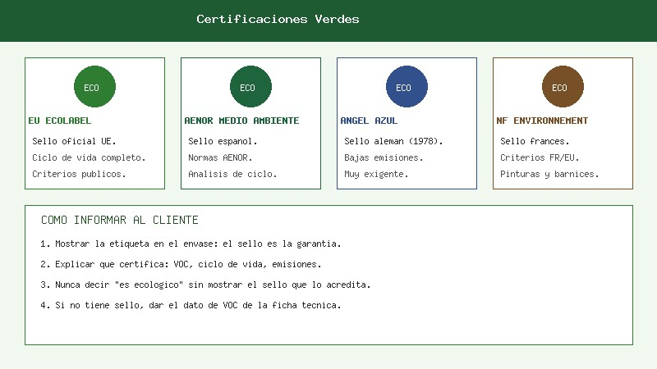
Para dominar este tema
Certificaciones verdes más relevantes: EU Ecolabel, AENOR, Ángel Azul y NF Environnement, con criterios de cada sello.
Ver imagen original en el OA
Notes:
Imagen del OA: assets/figure-2.jpg
Texto alternativo: Certificaciones verdes más relevantes: EU Ecolabel, AENOR, Ángel Azul y NF Environnement, con criterios de cada sello.
Pie: Certificaciones verdes más relevantes: EU Ecolabel, AENOR, Ángel Azul y NF Environnement, con criterios de cada sello.
Enlace: https://pinturasespecializadas.lumbre.lat/object/tecnicas-de-pintura-ecologica-y-sostenible

Slide 16
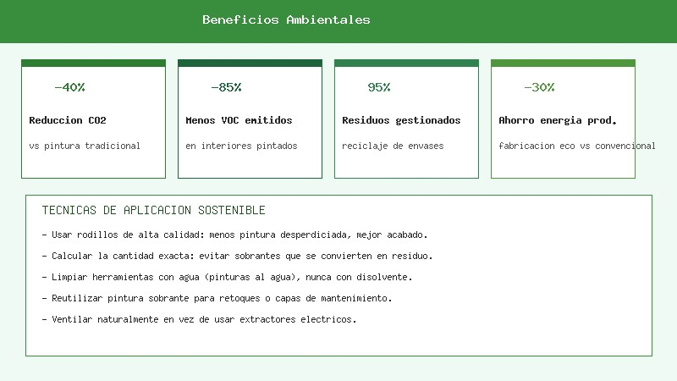
Para dominar este tema
Beneficios ambientales: reducción de COV, ahorro de emisiones, gestión de residuos y técnicas de aplicación sostenible.
Ver imagen original en el OA
Notes:
Imagen del OA: assets/figure-3.jpg
Texto alternativo: Beneficios ambientales: reducción de COV, ahorro de emisiones, gestión de residuos y técnicas de aplicación sostenible.
Pie: Beneficios ambientales: reducción de COV, ahorro de emisiones, gestión de residuos y técnicas de aplicación sostenible.
Enlace: https://pinturasespecializadas.lumbre.lat/object/tecnicas-de-pintura-ecologica-y-sostenible

Slide 17
Para dominar este tema
Comparativa de pinturas ecológicas y convencionales
Técnicas de pintura ecológica y sostenible
17 / 46
Notes:
Título completo de la tabla que sigue.

Slide 18
Tabla · 1 de 3
Tipo de pintura | COV (g/L) | Certificación habitual | Aplicación | Gestión de residuo
Pintura al agua estándar | < 50 | Sin sello específico | Interiores, paredes lisas | Envase: contenedor de reciclaje
Pintura al agua eco | < 10 | EU Ecolabel | Interiores, habitaciones infantiles | Envase: reciclaje; restos: gestor autorizado
Técnicas de pintura ecológica y sostenible
18 / 46
Notes:
Tabla del OA: Tabla
Enlace: https://pinturasespecializadas.lumbre.lat/object/tecnicas-de-pintura-ecologica-y-sostenible

Slide 19
Tabla · 2 de 3
Tipo de pintura | COV (g/L) | Certificación habitual | Aplicación | Gestión de residuo
Pintura mineral (silicato) | < 5 | Ángel Azul / Natureplus | Exteriores e interiores húmedos | Residuo especial: gestor autorizado
Pintura natural (cal/caseína) | < 3 | Natureplus / ECOS | Interiores, restauración | Biodegradable: gestor autorizado
Técnicas de pintura ecológica y sostenible
19 / 46
Notes:
Tabla del OA: Tabla
Enlace: https://pinturasespecializadas.lumbre.lat/object/tecnicas-de-pintura-ecologica-y-sostenible

Slide 20
Tabla · 3 de 3
Tipo de pintura | COV (g/L) | Certificación habitual | Aplicación | Gestión de residuo
Pintura acrílica convencional | 50-130 | Sin sello eco | Interiores generales | Envase: reciclaje; restos: punto limpio
Esmalte sintético | > 130 | Sin sello eco | Exterior, metal, madera | Residuo peligroso: gestor autorizado
Técnicas de pintura ecológica y sostenible
20 / 46
Notes:
Tabla del OA: Tabla
Enlace: https://pinturasespecializadas.lumbre.lat/object/tecnicas-de-pintura-ecologica-y-sostenible

Slide 21
Revisión
Criterio de avance
Se considera superado con al menos 70% de acierto agregado en las actividades cubiertas.
Actividades cubiertas
• Opción múltiple · ex-mcq
• Clasificar · ex-sort
• Relacionar · ex-match
• Verdadero o falso · ex-tf
• Detective de errores · ex-error
Técnicas de pintura ecológica y sostenible
21 / 46
Notes:
Compuerta de avance: Revisión
Umbral declarado: 70%.
No se incluyen puntuaciones de ninguna sesión ni respuestas personales.
Enlace: https://pinturasespecializadas.lumbre.lat/object/tecnicas-de-pintura-ecologica-y-sostenible

Slide 22
Actividad 1 · Opción múltiple
Sección: Para dominar este tema
Un cliente pregunta: "¿Esta pintura es ecológica?" ¿Cuál es la respuesta correcta desde el mostrador?
A) Sí, todas las pinturas al agua son ecológicas por definición
B) Tiene la etiqueta EU Ecolabel que certifica un contenido de COV inferior a 10 g/L; le muestro la ficha técnica
C) Es ecológica porque lo pone en el envase con un dibujo de una hoja verde
D) No se puede saber sin consultar al fabricante
Técnicas de pintura ecológica y sostenible
22 / 46
Notes:
Solución: B) Tiene la etiqueta EU Ecolabel que certifica un contenido de COV inferior a 10 g/L; le muestro la ficha técnica
Evidencia: La respuesta correcta se basa en datos verificables: nombre del sello, criterio que certifica y contenido de COV consultado en la ficha técnica. Nunca se afirma "es ecológica" solo por el envase.
Enlace al OA: https://pinturasespecializadas.lumbre.lat/object/tecnicas-de-pintura-ecologica-y-sostenible

Slide 23
Actividad 2 · Clasificar · 1 de 2
Sección: Para dominar este tema
Clasifica cada producto según su nivel de contenido en COV:
Categorías
• Cero COV (< 5 g/L)
• Bajo COV (5-50 g/L)
• COV medio (50-130 g/L)
• COV alto (> 130 g/L)
1. Pintura de cal natural
2. Pintura mineral de silicato
Técnicas de pintura ecológica y sostenible
23 / 46
Notes:
Solución: 1. Pintura de cal natural → Cero COV (< 5 g/L)
2. Pintura mineral de silicato → Cero COV (< 5 g/L)
3. Pintura al agua con EU Ecolabel → Bajo COV (5-50 g/L)
4. Pintura acrílica convencional → COV medio (50-130 g/L)
5. Esmalte sintético industrial → COV alto (> 130 g/L)
6. Barniz al disolvente → COV alto (> 130 g/L)
Evidencia: Los niveles de COV determinan la clasificación del producto: las pinturas naturales y minerales están en el rango más bajo, mientras que los esmaltes y barnices al disolvente tienen los valores más altos.
Enlace al OA: https://pinturasespecializadas.lumbre.lat/object/tecnicas-de-pintura-ecologica-y-sostenible

Slide 24
Actividad 2 · Clasificar · 2 de 2
3. Pintura al agua con EU Ecolabel
4. Pintura acrílica convencional
5. Esmalte sintético industrial
6. Barniz al disolvente
Clasifica cada elemento en una de las categorías.
Técnicas de pintura ecológica y sostenible
24 / 46
Notes:
Continuación de «Actividad 2 · Clasificar» (2 de 2).

Slide 25
Actividad 3 · Relacionar · 1 de 2
Sección: Para dominar este tema
Relaciona cada certificación ecológica con su origen y característica principal:
Columna A
1. EU Ecolabel
2. AENOR Medio Ambiente
3. Ángel Azul
4. NF Environnement
5. Natureplus
Técnicas de pintura ecológica y sostenible
25 / 46
Notes:
Solución: EU Ecolabel → Sello oficial de la Unión Europea, ciclo de vida completo
AENOR Medio Ambiente → Sello español basado en normas AENOR
Ángel Azul → Sello alemán, el más antiguo de Europa (1978)
NF Environnement → Sello francés con criterios FR/EU
Natureplus → Certificación internacional para materiales de construcción naturales
Evidencia: Cada certificación tiene un origen geográfico y unos criterios específicos. Conocerlas permite informar al cliente con datos verificables y evitar el greenwashing.
Enlace al OA: https://pinturasespecializadas.lumbre.lat/object/tecnicas-de-pintura-ecologica-y-sostenible

Slide 26
Actividad 3 · Relacionar · 2 de 2
Columna B
A) Sello español basado en normas AENOR
B) Sello alemán, el más antiguo de Europa (1978)
C) Sello francés con criterios FR/EU
D) Certificación internacional para materiales de construcción naturales
E) Sello oficial de la Unión Europea, ciclo de vida completo
Técnicas de pintura ecológica y sostenible
26 / 46
Notes:
Continuación de «Actividad 3 · Relacionar» (2 de 2).

Slide 27
Actividad 4 · Verdadero o falso
Sección: Para dominar este tema
Los restos de pintura al agua ecológica se pueden verter al desagüe porque son biodegradables y no contaminan.
A) Verdadero
B) Falso
Técnicas de pintura ecológica y sostenible
27 / 46
Notes:
Solución: Falso
Evidencia: Falso. Aunque la pintura sea ecológica o biodegradable, los restos de pintura nunca se vierten al desagüe. Se gestionan como residuo especial y se entregan a un gestor autorizado con albarán de documentación.
Enlace al OA: https://pinturasespecializadas.lumbre.lat/object/tecnicas-de-pintura-ecologica-y-sostenible

Slide 28
Actividad 5 · Reflexión · 1 de 2
Sección: Para dominar este tema
Un cliente entra en la tienda preocupado por la salud de su familia. Quiere pintar el dormitorio de su hijo pequeño y necesita una pintura que no emita sustancias tóxicas. Describe cómo le asesorarías: qué preguntas le harías sobre la superficie y la ventilación, qué tipo de pintura le recomendarías basándote en los datos de COV y certificaciones, y cómo le explicarías el proceso de aplicación sostenible y la gestión de los residuos generados.
Técnicas de pintura ecológica y sostenible
28 / 46
Notes:
Reflexión del OA: Un cliente entra en la tienda preocupado por la salud de su familia. Quiere pintar el dormitorio de su hijo pequeño y necesita una pintura que no emita sustancias tóxicas. Describe cómo le asesorarías: qué preguntas le harías sobre la superficie y la ventilación, qué tipo de pintura le recomendarías basándote en los datos de COV y certificaciones, y cómo le explicarías el proceso de aplicación sostenible y la gestión de los residuos generados.
No se exportan respuestas personales.
Enlace: https://pinturasespecializadas.lumbre.lat/object/tecnicas-de-pintura-ecologica-y-sostenible

Slide 29
Actividad 5 · Reflexión · 2 de 2
Pregunta abierta · las respuestas personales no se incluyen en esta exportación.
Técnicas de pintura ecológica y sostenible
29 / 46
Notes:
Continuación de «Actividad 5 · Reflexión» (2 de 2).

Slide 30
Actividad 6 · Detective de errores · 1 de 2
Sección: Para dominar este tema
Identifica las líneas que contienen errores en este procedimiento de asesoramiento sobre pintura ecológica:
A) 1. Consultar la ficha técnica del producto para verificar el contenido de COV.
B) 2. Recomendar la pintura como "ecológica" basándose únicamente en que el envase tiene un dibujo de una hoja verde.
C) 3. Explicar al cliente que la etiqueta EU Ecolabel certifica criterios verificables de ciclo de vida.
Técnicas de pintura ecológica y sostenible
30 / 46
Notes:
Solución: B) 2. Recomendar la pintura como "ecológica" basándose únicamente en que el envase tiene un dibujo de una hoja verde.
Evidencia: La línea 2 es incorrecta: nunca se recomienda como "ecológica" solo por el dibujo del envase, se exige sello certificado. La línea 4 es incorrecta: los restos de pintura, aunque sean al agua, son residuo especial y van a gestor autorizado. La línea 6 es incorrecta: la ventilación debe mantenerse durante todo el secado, no cerrarse herméticamente.
Enlace al OA: https://pinturasespecializadas.lumbre.lat/object/tecnicas-de-pintura-ecologica-y-sostenible

Slide 31
Actividad 6 · Detective de errores · 2 de 2
D) 4. Indicar que los restos de pintura se pueden tirar a la basura normal si es pintura al agua.
E) 5. Mostrar las opciones con certificación y comparar los datos de COV entre ellas.
F) 6. Sugerir ventilar la habitación durante 30 minutos después de pintar y luego cerrar herméticamente.
Técnicas de pintura ecológica y sostenible
31 / 46
Notes:
Continuación de «Actividad 6 · Detective de errores» (2 de 2).

Slide 32
Actividad 7 · Reflexión
Sección: Para dominar este tema
Enumera al menos seis técnicas de aplicación sostenible que reducirían el impacto ambiental al pintar una habitación, incluyendo la preparación, la aplicación en sí y la gestión posterior de herramientas y residuos.
Pregunta abierta · las respuestas personales no se incluyen en esta exportación.
Técnicas de pintura ecológica y sostenible
32 / 46
Notes:
Reflexión del OA: Enumera al menos seis técnicas de aplicación sostenible que reducirían el impacto ambiental al pintar una habitación, incluyendo la preparación, la aplicación en sí y la gestión posterior de herramientas y residuos.
No se exportan respuestas personales.
Enlace: https://pinturasespecializadas.lumbre.lat/object/tecnicas-de-pintura-ecologica-y-sostenible

Slide 33
Para dominar este tema · Juego de memoria
Cara A | Cara B
COV | Compuestos Orgánicos Volátiles
EU Ecolabel | Sello oficial de la Unión Europea
Pintura mineral | Base de silicato, casi sin COV
Gestor autorizado | Recogida de residuos con albarán
Greenwashing | Afirmar "eco" sin certificación
Bajo COV | Menos de 50 g/L
Técnicas de pintura ecológica y sostenible
33 / 46
Notes:
Tabla del OA: Para dominar este tema · Juego de memoria
Enlace: https://pinturasespecializadas.lumbre.lat/object/tecnicas-de-pintura-ecologica-y-sostenible

Slide 34
Para dominar este tema · Juego de memoria · Cómo practicar
Este es el contenido estático del juego. Para emparejar las cartas y practicar la interacción, abre el OA.
Abrir el juego en el OA
Técnicas de pintura ecológica y sostenible
34 / 46
Notes:
Juego de memoria: Para dominar este tema · Juego de memoria
Enlace: https://pinturasespecializadas.lumbre.lat/object/tecnicas-de-pintura-ecologica-y-sostenible

Slide 35
Sección
Para dominar este tema · Repasa los conceptos clave sobre técnicas de pintura ecológica y sostenible. · Tarjeta 1 de 6
Pregunta
¿Qué son los COV?
Técnicas de pintura ecológica y sostenible
35 / 46
Notes:
Anverso: ¿Qué son los COV?
Reverso: Compuestos Orgánicos Volátiles: sustancias que se evaporan a temperatura ambiente y pueden afectar a la calidad del aire interior. Las pinturas ecológicas los mantienen por debajo de 50 g/L.
Enlace: https://pinturasespecializadas.lumbre.lat/object/tecnicas-de-pintura-ecologica-y-sostenible

Slide 36
Sección
Para dominar este tema · Repasa los conceptos clave sobre técnicas de pintura ecológica y sostenible. · Tarjeta 1 de 6 · Respuesta
Respuesta
Compuestos Orgánicos Volátiles: sustancias que se evaporan a temperatura ambiente y pueden afectar a la calidad del aire interior. Las pinturas ecológicas los mantienen por debajo de 50 g/L.
Técnicas de pintura ecológica y sostenible
36 / 46
Notes:
Respuesta de la tarjeta 1.

Slide 37
Sección
Para dominar este tema · Repasa los conceptos clave sobre técnicas de pintura ecológica y sostenible. · Tarjeta 2 de 6
Pregunta
¿Cuándo se considera una pintura "cero COV"?
Técnicas de pintura ecológica y sostenible
37 / 46
Notes:
Anverso: ¿Cuándo se considera una pintura "cero COV"?
Reverso: Cuando su contenido en COV es inferior a 5 g/L. Las pinturas minerales y las de cal natural suelen estar en este rango.
Enlace: https://pinturasespecializadas.lumbre.lat/object/tecnicas-de-pintura-ecologica-y-sostenible

Slide 38
Sección
Para dominar este tema · Repasa los conceptos clave sobre técnicas de pintura ecológica y sostenible. · Tarjeta 2 de 6 · Respuesta
Respuesta
Cuando su contenido en COV es inferior a 5 g/L. Las pinturas minerales y las de cal natural suelen estar en este rango.
Técnicas de pintura ecológica y sostenible
38 / 46
Notes:
Respuesta de la tarjeta 2.

Slide 39
Sección
Para dominar este tema · Repasa los conceptos clave sobre técnicas de pintura ecológica y sostenible. · Tarjeta 3 de 6
Pregunta
¿Qué certificaciones ecológicas existen para pinturas?
Técnicas de pintura ecológica y sostenible
39 / 46
Notes:
Anverso: ¿Qué certificaciones ecológicas existen para pinturas?
Reverso: EU Ecolabel (Europa), AENOR Medio Ambiente (España), Ángel Azul (Alemania), NF Environnement (Francia) y Natureplus (internacional). Todas con criterios verificables y públicos.
Enlace: https://pinturasespecializadas.lumbre.lat/object/tecnicas-de-pintura-ecologica-y-sostenible

Slide 40
Sección
Para dominar este tema · Repasa los conceptos clave sobre técnicas de pintura ecológica y sostenible. · Tarjeta 3 de 6 · Respuesta
Respuesta
EU Ecolabel (Europa), AENOR Medio Ambiente (España), Ángel Azul (Alemania), NF Environnement (Francia) y Natureplus (internacional). Todas con criterios verificables y públicos.
Técnicas de pintura ecológica y sostenible
40 / 46
Notes:
Respuesta de la tarjeta 3.

Slide 41
Sección
Para dominar este tema · Repasa los conceptos clave sobre técnicas de pintura ecológica y sostenible. · Tarjeta 4 de 6
Pregunta
¿Cómo se gestionan los residuos de pintura?
Técnicas de pintura ecológica y sostenible
41 / 46
Notes:
Anverso: ¿Cómo se gestionan los residuos de pintura?
Reverso: Nunca se vierten al desagüe ni se mezclan con basura normal. Se separan por tipo, se almacenan en zona ventilada y se entregan a un gestor autorizado que emite albarán de recogida.
Enlace: https://pinturasespecializadas.lumbre.lat/object/tecnicas-de-pintura-ecologica-y-sostenible

Slide 42
Sección
Para dominar este tema · Repasa los conceptos clave sobre técnicas de pintura ecológica y sostenible. · Tarjeta 4 de 6 · Respuesta
Respuesta
Nunca se vierten al desagüe ni se mezclan con basura normal. Se separan por tipo, se almacenan en zona ventilada y se entregan a un gestor autorizado que emite albarán de recogida.
Técnicas de pintura ecológica y sostenible
42 / 46
Notes:
Respuesta de la tarjeta 4.

Slide 43
Sección
Para dominar este tema · Repasa los conceptos clave sobre técnicas de pintura ecológica y sostenible. · Tarjeta 5 de 6
Pregunta
¿Qué es el greenwashing en pintura?
Técnicas de pintura ecológica y sostenible
43 / 46
Notes:
Anverso: ¿Qué es el greenwashing en pintura?
Reverso: Afirmar que un producto es "ecológico" o "natural" sin certificación que lo respalde. Desde el mostrador solo se afirma lo que tiene sello verificable y dato de COV en ficha técnica.
Enlace: https://pinturasespecializadas.lumbre.lat/object/tecnicas-de-pintura-ecologica-y-sostenible

Slide 44
Sección
Para dominar este tema · Repasa los conceptos clave sobre técnicas de pintura ecológica y sostenible. · Tarjeta 5 de 6 · Respuesta
Respuesta
Afirmar que un producto es "ecológico" o "natural" sin certificación que lo respalde. Desde el mostrador solo se afirma lo que tiene sello verificable y dato de COV en ficha técnica.
Técnicas de pintura ecológica y sostenible
44 / 46
Notes:
Respuesta de la tarjeta 5.

Slide 45
Sección
Para dominar este tema · Repasa los conceptos clave sobre técnicas de pintura ecológica y sostenible. · Tarjeta 6 de 6
Pregunta
¿Qué técnicas de aplicación reducen el impacto ambiental?
Técnicas de pintura ecológica y sostenible
45 / 46
Notes:
Anverso: ¿Qué técnicas de aplicación reducen el impacto ambiental?
Reverso: Calcular la cantidad exacta, usar rodillos de alta calidad, limpiar herramientas con agua (no disolvente), reutilizar pintura sobrante para retoques y ventilar naturalmente en lugar de usar extractores eléctricos.
Enlace: https://pinturasespecializadas.lumbre.lat/object/tecnicas-de-pintura-ecologica-y-sostenible

Slide 46
Sección
Para dominar este tema · Repasa los conceptos clave sobre técnicas de pintura ecológica y sostenible. · Tarjeta 6 de 6 · Respuesta
Respuesta
Calcular la cantidad exacta, usar rodillos de alta calidad, limpiar herramientas con agua (no disolvente), reutilizar pintura sobrante para retoques y ventilar naturalmente en lugar de usar extractores eléctricos.
Técnicas de pintura ecológica y sostenible
46 / 46
Notes:
Respuesta de la tarjeta 6.

